Slide 1
Predicția numărului de studenți într-o sală de fitness
Crișan Antonel Gabriel

Slide 2
Introducere
Optimizarea spațiilor în sălile de fitness
Îmbunătățirea experienței utilizatorilor prin predicții precise
Relevanța datelor

Slide 3
Baza de date
Număr de înregistrări ~62.000
Câmpuri
1. Numărul de persoane în sala(variabila de răspuns)
2. Ziua săptămânii
3. Este weekend
4. Este vacantă
5. Temperatura
6. Este început de semestru
7. Este în timpul semestrului
8. Luna
9. Ora

Slide 4
Prelucrarea datelor
Eliminarea datelor lipsă
Eliminarea coloanei de timestamp
Împărțirea datelor în seturi de antrenament și testare(80%-20%) folosind funcția train_test _split din scikit-learn

Slide 5
Algoritmi testați, modelul final
Regresie liniară
Rețele neurale artificiale
Random forest (modelul final)

Slide 6
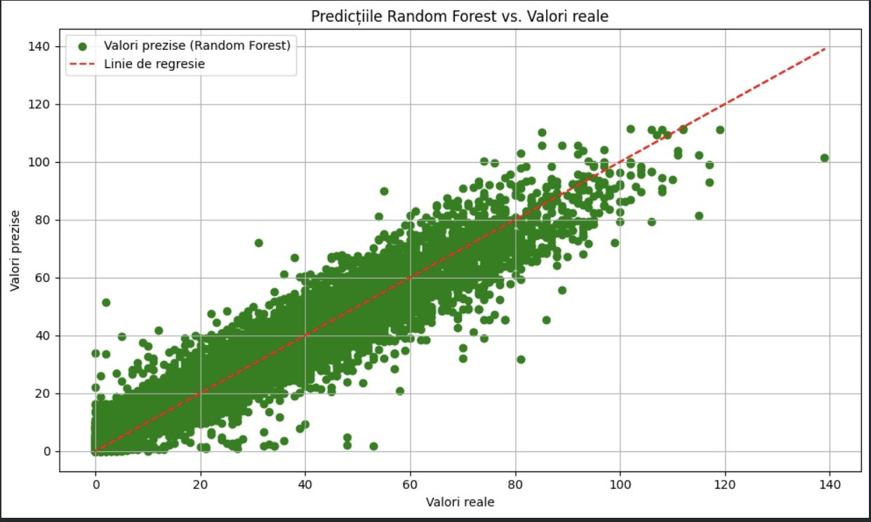
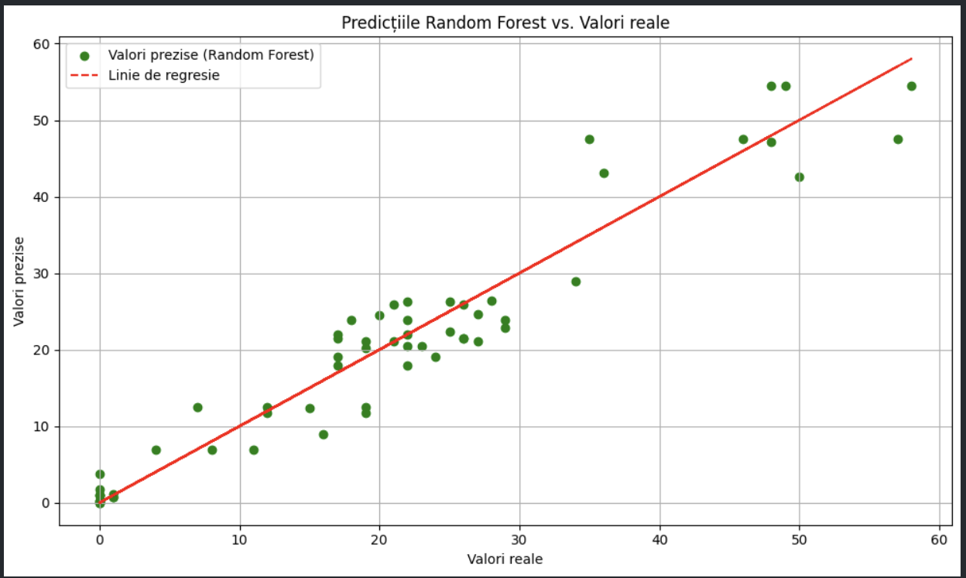
Rezultate, concluzii, corelații
Rezultate
Random forest:
Scorul: 0.9247
MAE: 4.24
MSE: 38.92
Testare pe seturi noi de date:
Scorul: 0.9262
MAE: 3.14
MSE: 17.34
Corelații
Corelații între temperatură și numărul de persoane în sală
Impactul zilelor de weekend și a vacanțelor asupra fluxului de persoane
Numărul de persoane prezente și ora din zi

